Slide 1

SÉRIE ARTE/REFLEXÃO
Gênios da Pintura
        - Canaleto - Iranianos da Idade Média
TEXTOS PARA REFLEXÃO: Diversos autores

Slide 2
Todos os gênios – das artes ou do pensamento, têm um ponto em comum - a inspiração.
Segundo Pietro Ubaldi “a inspiração é um despertar consciente na profundeza do qual está Deus.”
Vamos admirar a beleza e perfeição dos detalhes de obras de dois pintores inspirados, verdadeiras fotografias digitalizadas dos nossos tempos, e refletir sobre a sabedoria dos gênios do pensamento.
Clicar para rolagem da tela e clicar novamente para leitura dos textos.

Slide 3

Giovanni Antonio Canal (1697-1768),
Pintor de
Veneza, conhecido como Canaletto,
foi considerado o maior pintor paisagista do
século XVIII. Os detalhes topográficos de seus trabalhos
são impressionantes. São verdadeiras obras fotográficas
de arte.

Slide 4
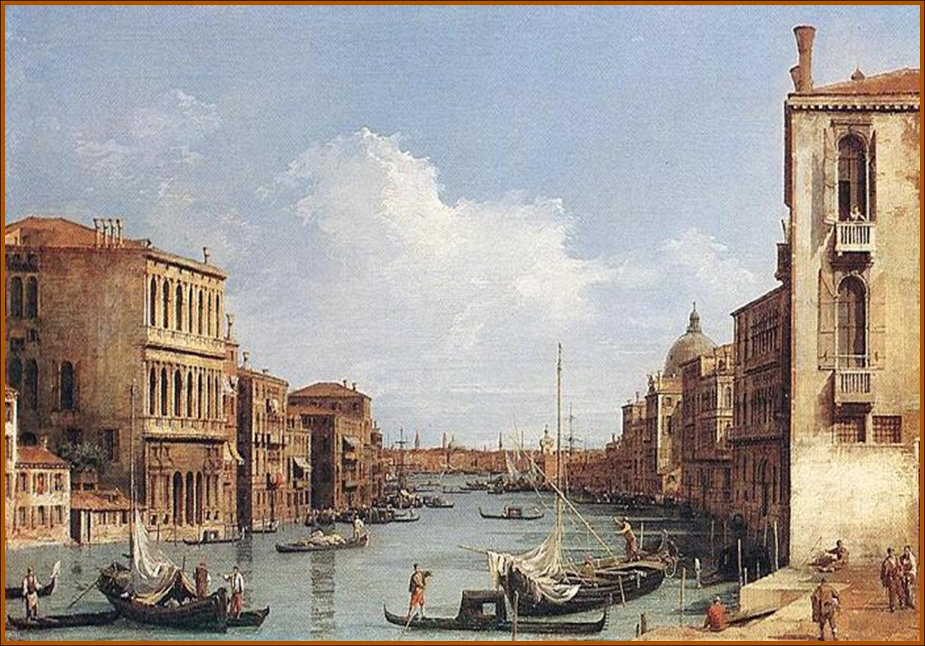
O início da sabedoria é a admissão da própria ignorância
Todo o meu saber consiste em saber que nada sei
(Sócrates)

Slide 5
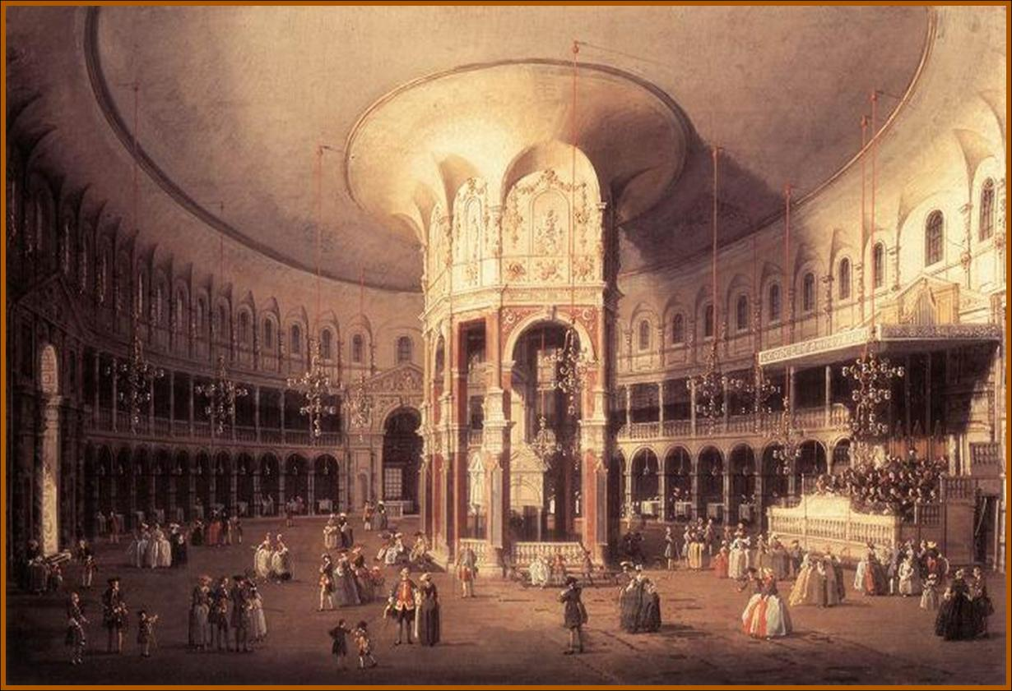
A vida que não passamos em revista, sem reflexão,
não vale a pena viver (Sócrates).

Slide 6
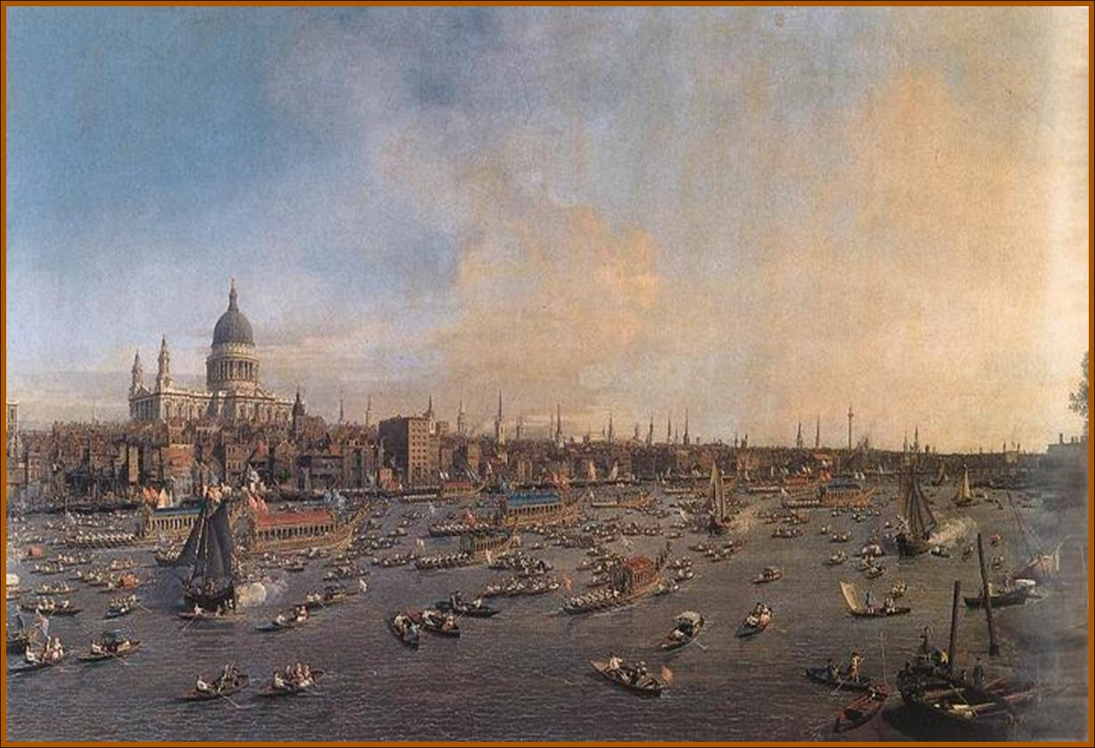
Não penses mal dos que procedem mal; pense
somente que estão equivocados (Sócrates)

Slide 7
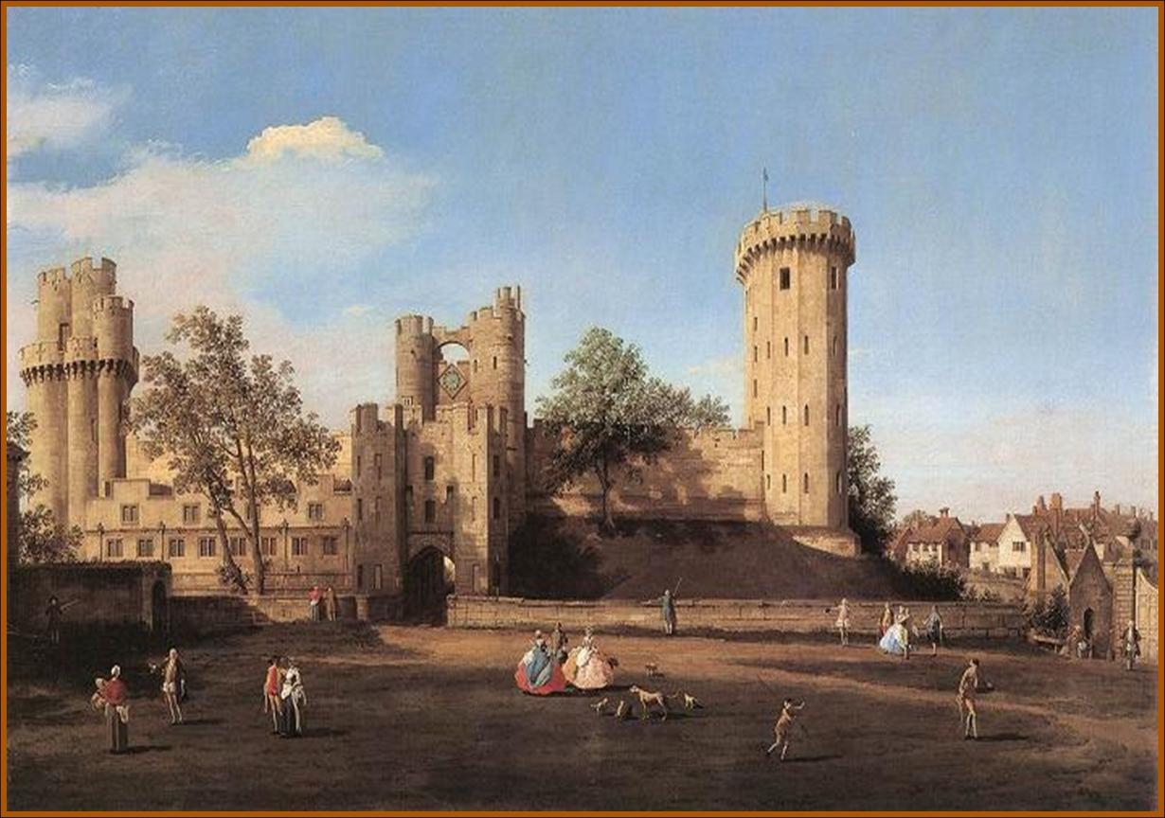
Conhece-te a ti mesmo e conhecerás o Universo de Deus (Sócrates)

Slide 8
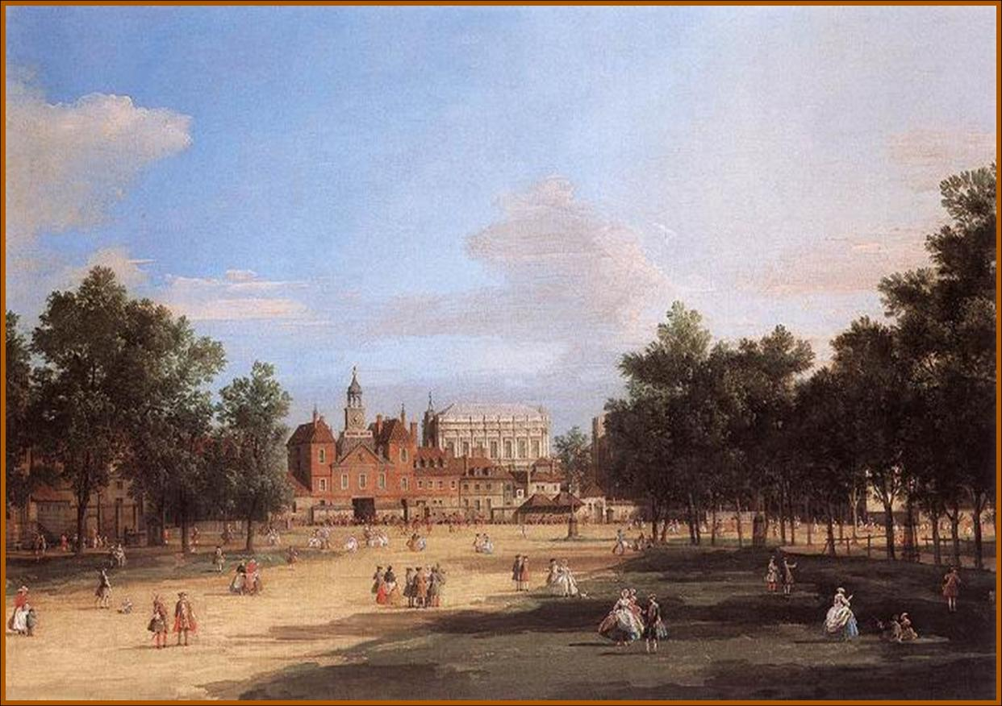
A ociosidade é que envelhece, não o trabalho
(Sócrates)

Slide 9
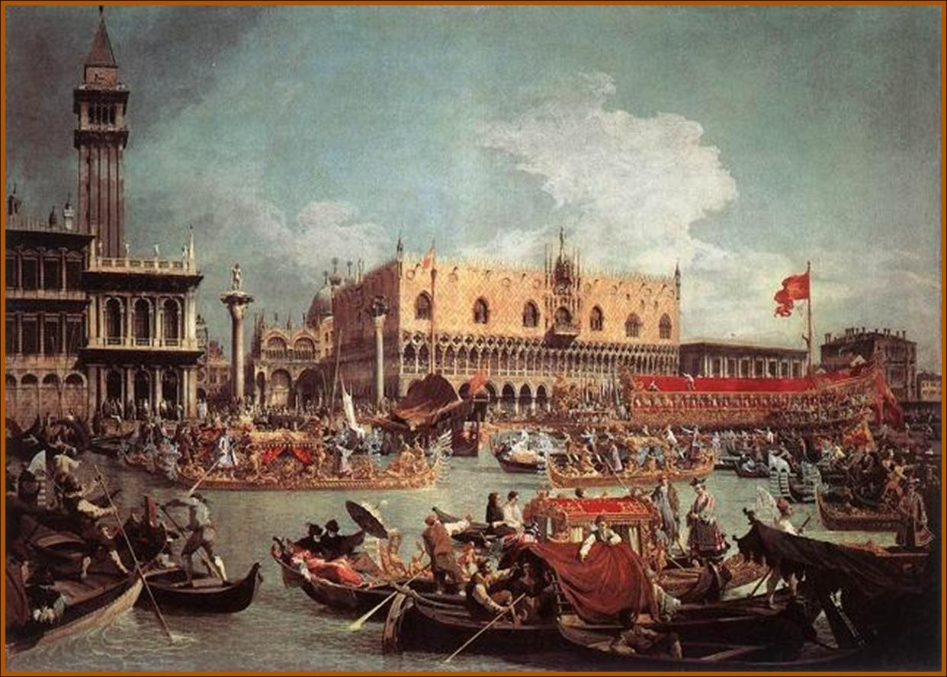
“Você não pode escolher como vai morrer ou quando.
Você só pode decidir como vai viver agora.”
(Joan Baez, cantora)

Slide 10
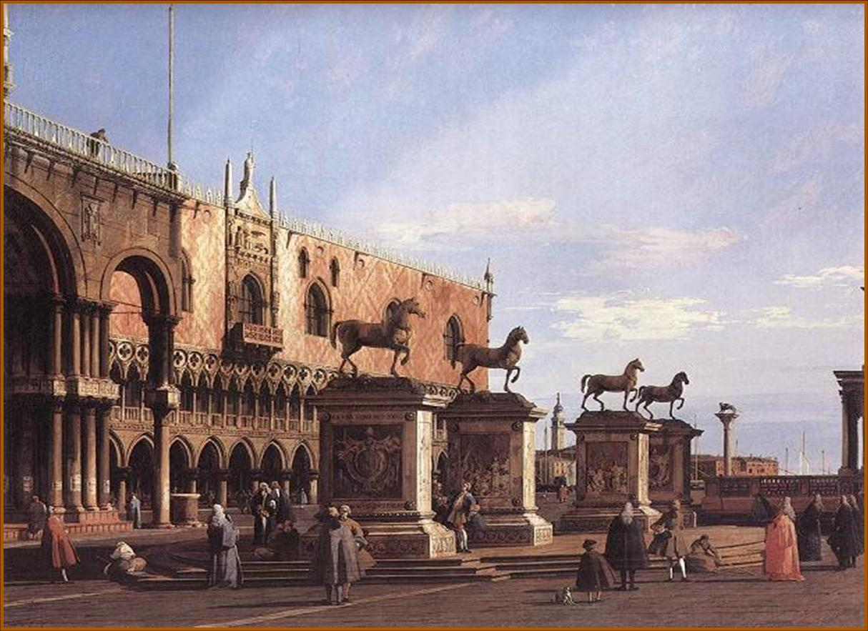
“Você quer ser feliz por um instante? Vingue-se! Você quer ser feliz para sempre? PERDOE!” (Tertuliano)

Slide 11
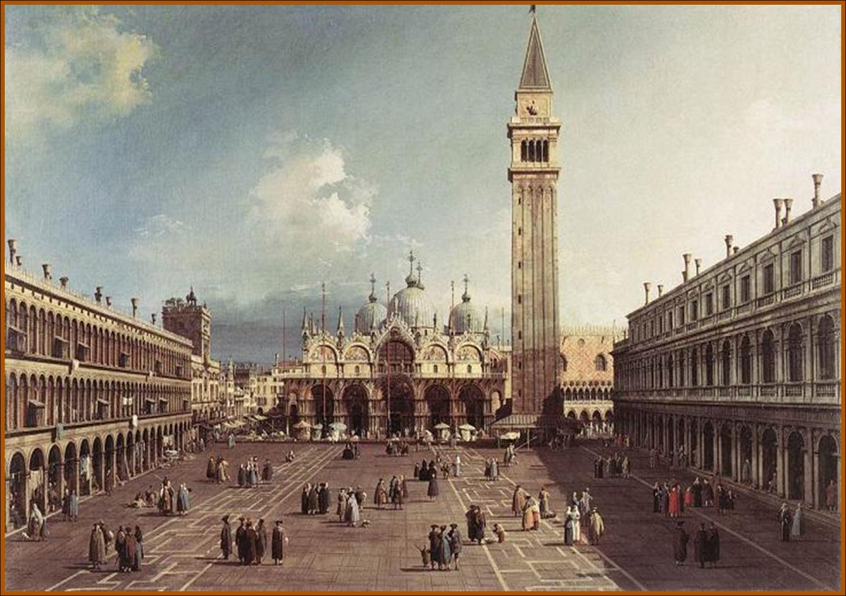
Cá entre nós, “Nunca ore suplicando
cargas mais leves, e sim ombros mais fortes.”
(Philips Brooks)

Slide 12
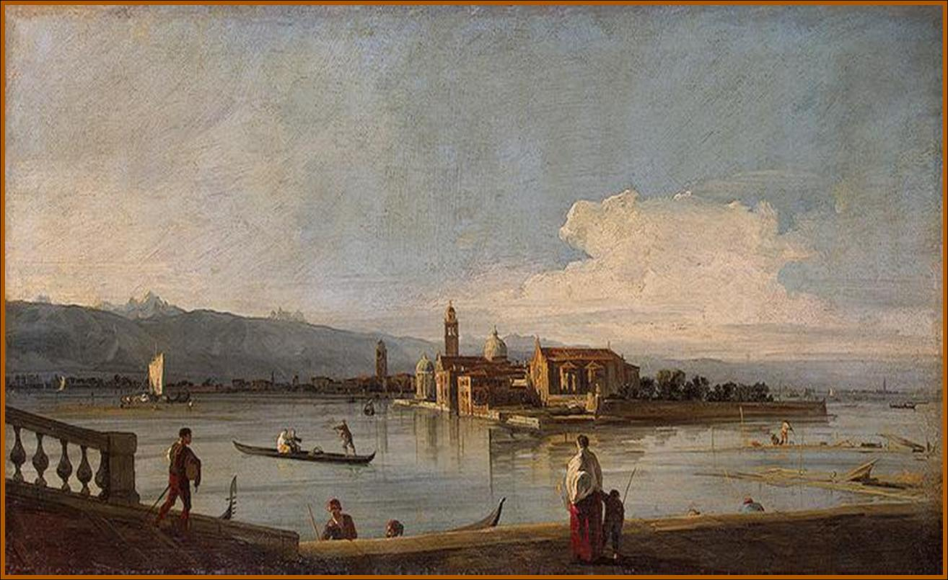
“Se o problema tem solução, não esquente a cabeça,
PORQUE TEM SOLUÇÃO. Se o problema não tem solução,
não esquente a cabeça, PORQUE NÃO TEM SOLUÇÃO.”
(Provérbio Chinês}

Slide 13
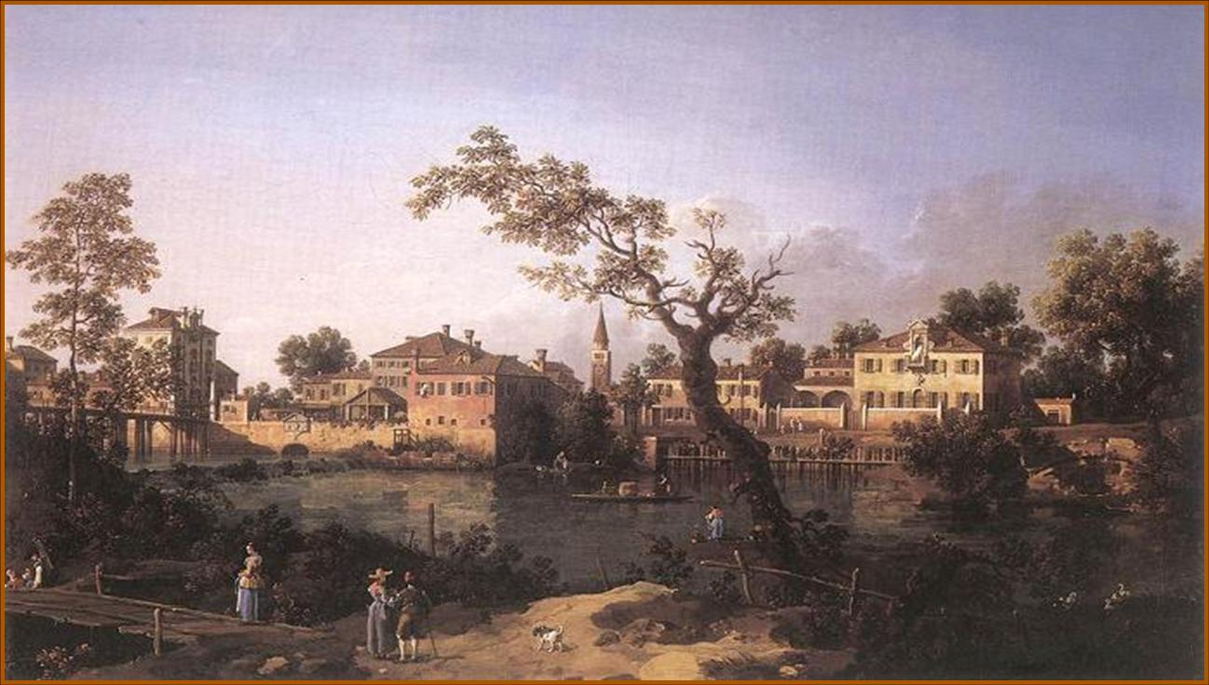
“Os grandes navegadores devem sua reputação aos
temporais e tempestades” (Epícuro)

Slide 14
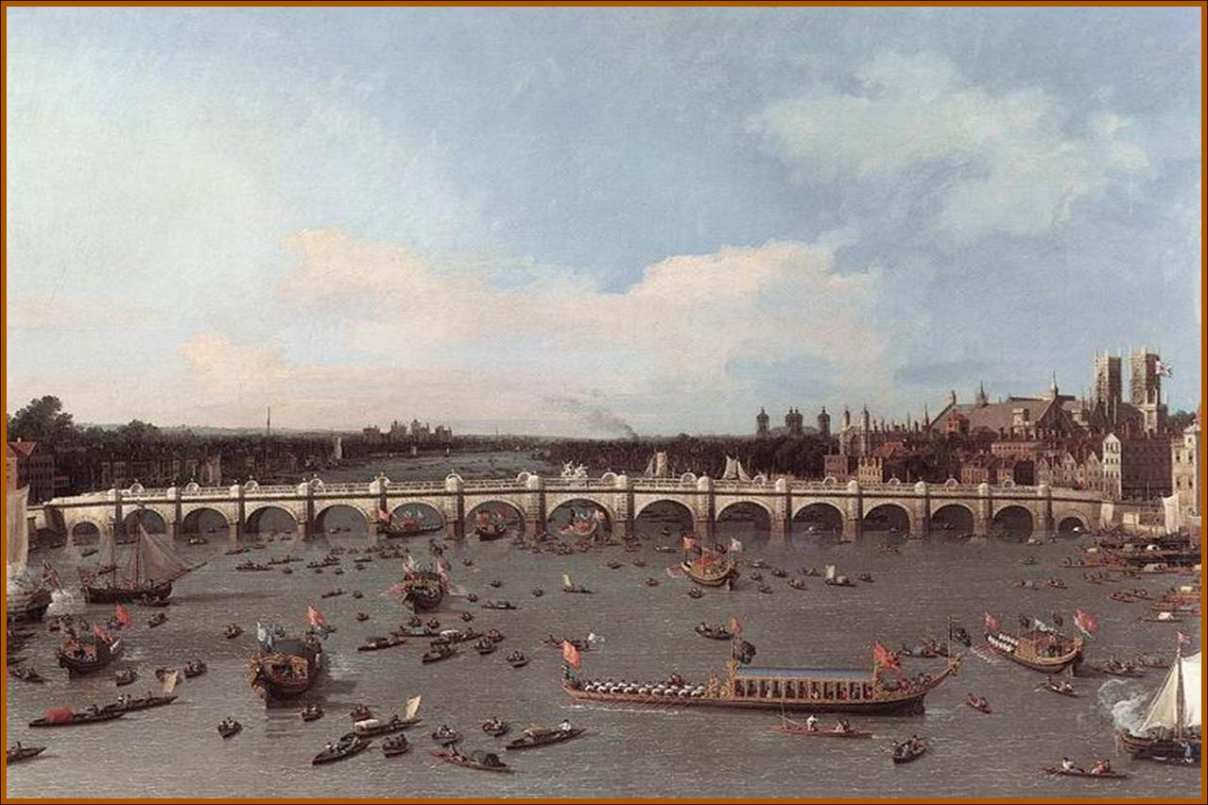
“Amor é como mercúrio na mão. Deixe a mão aberta e ele
permanecerá; agarre-o firme e ele escapará.”
(Dorohty Parker, escritora)

Slide 15
Não conseguimos identificar os gênios que elaboraram as magníficas telas que se seguem.
Conseguimos saber que são iranianos e as telas foram pintadas na idade média.
Observem os detalhes. São perfeitas fotografias

Slide 16
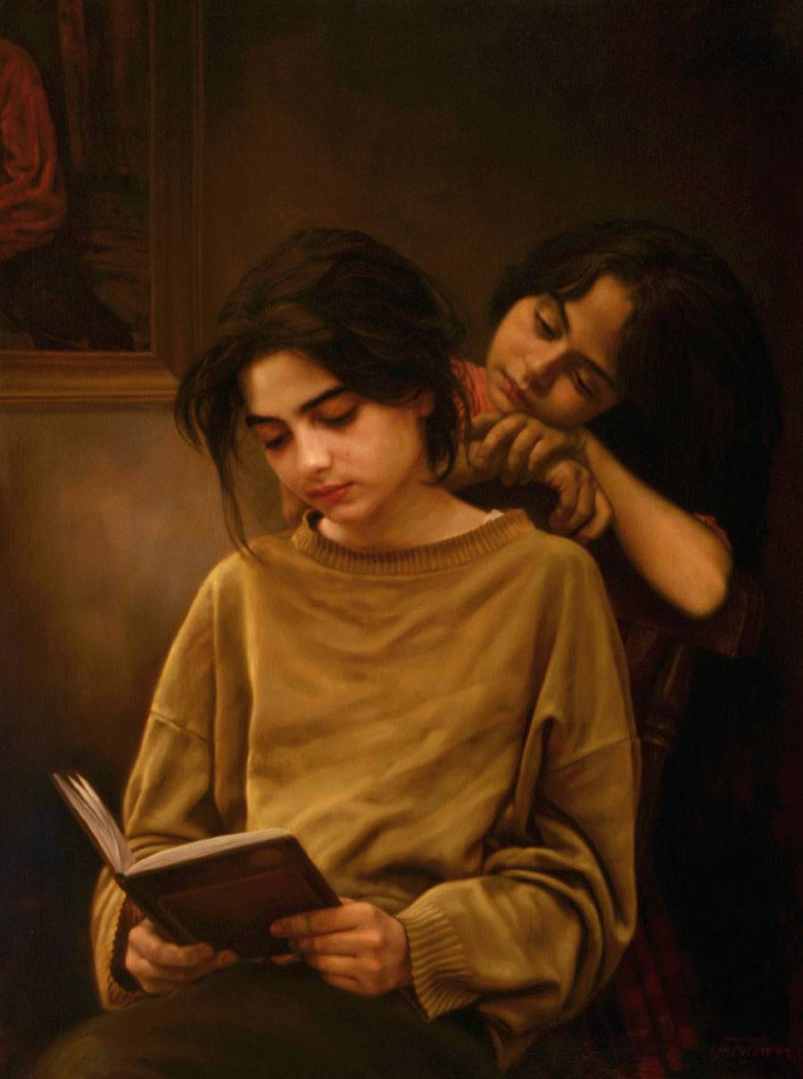
“Não devemos permitir
que alguém saia da
nossa presença sem
se sentir melhor e
mais feliz”
(Madre Teresa de Calcutá)

Slide 17
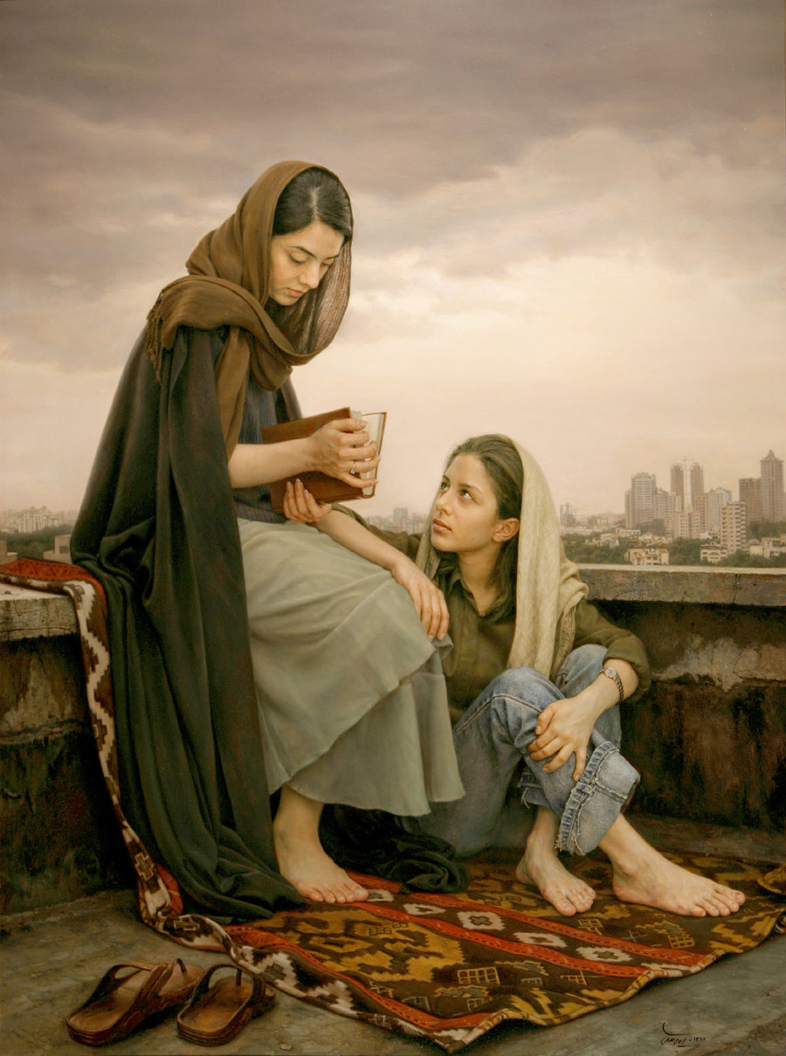
“Nenhuma mente
que se abre para
uma nova idéia
voltará a ter o
tamanho original”
(Albert Einstein)

Slide 18
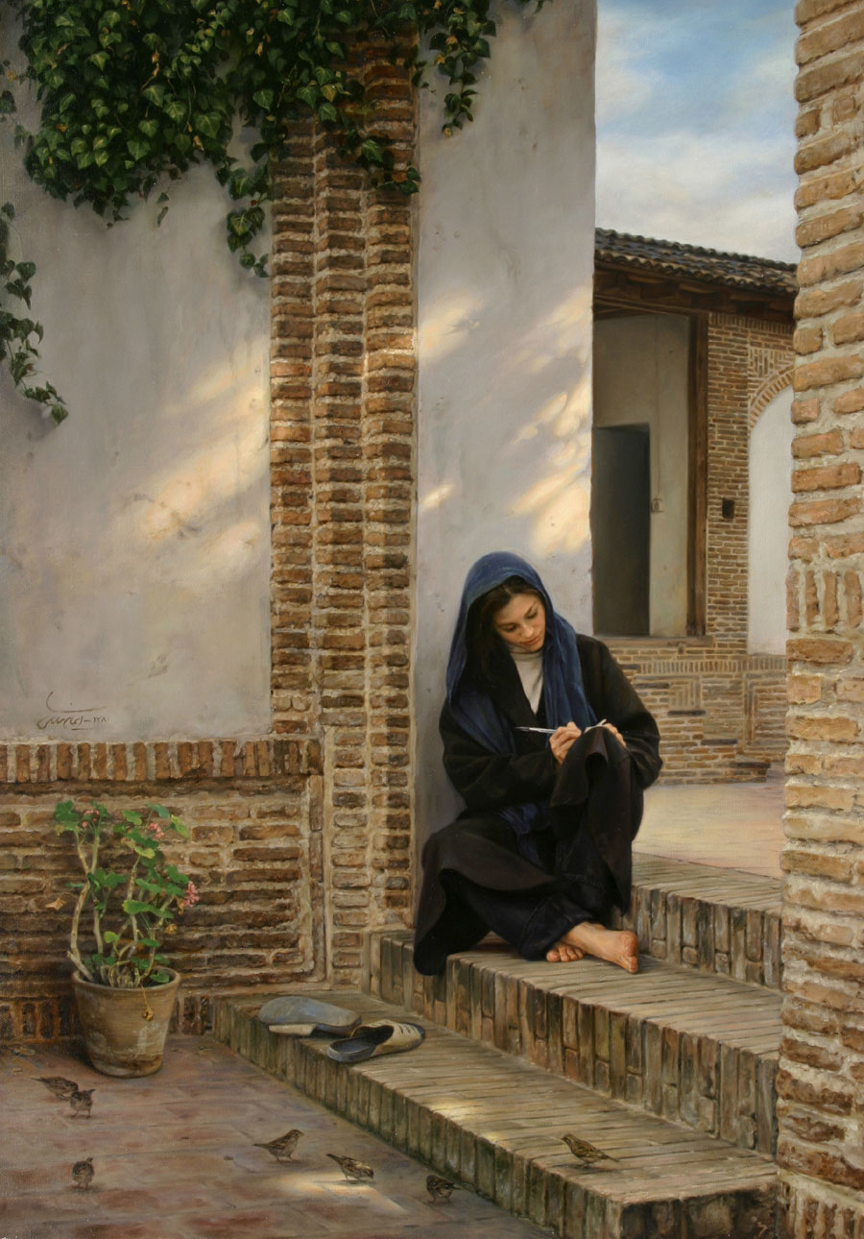
“”Dai-me Senhor, a perseverança
das ondas do mar, que fazem de cada recuo um ponto de partida
para um novo avanço.”
(Gabriela Mistral, poetisa)

Slide 19
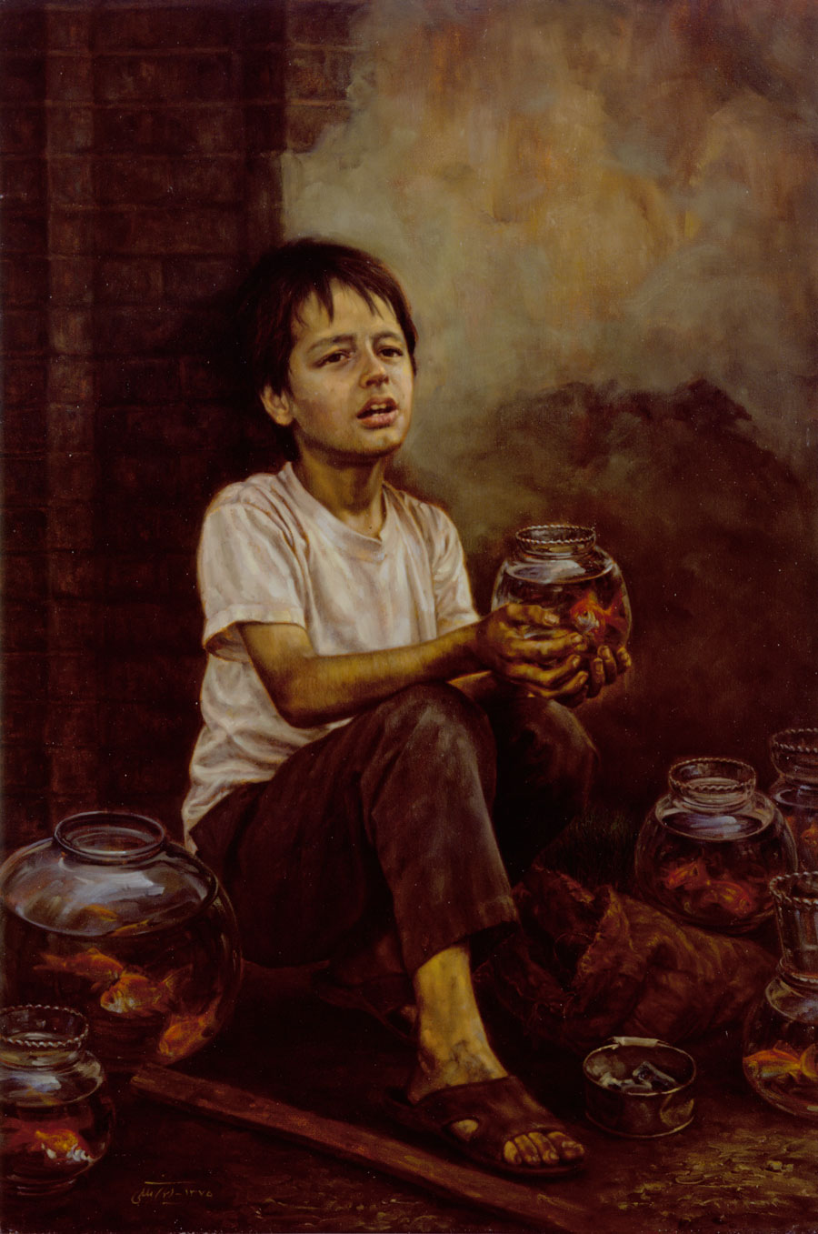
“Nada na vida deve ser
temido, somente
compreendido.
Agora é hora de
compreender mais,
para temer menos.”
(Marie Curie, física)

Slide 20
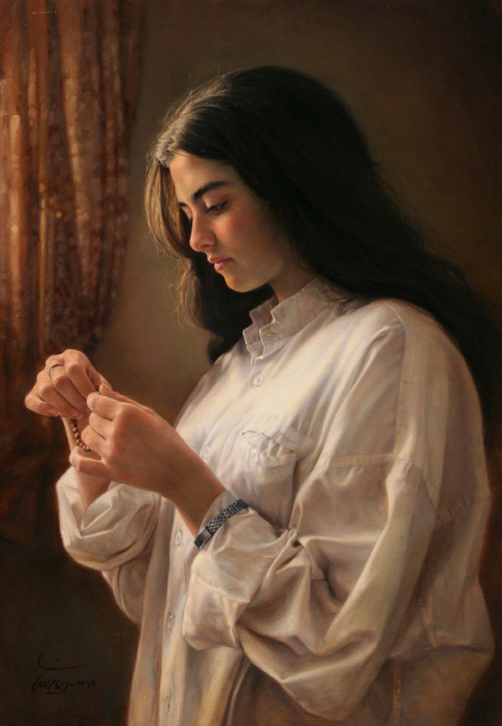
“Há dois tipos de
pessoas: as que fazem
as coisas e as que
ficam com os louros.
Procure ficar no
primeiro grupo: há
menos competição lá.”
(Indira Gandhi, estadista)

Slide 21
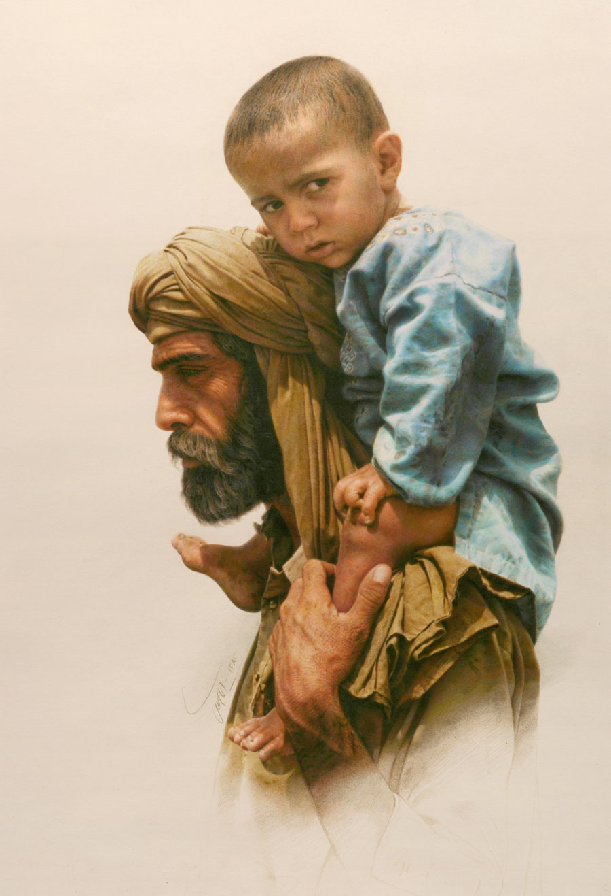
“Aprendi com as
primaveras a me
deixar cortar
para poder voltar
inteira.”
(Cecília Meirelles, poetisa)

Slide 22
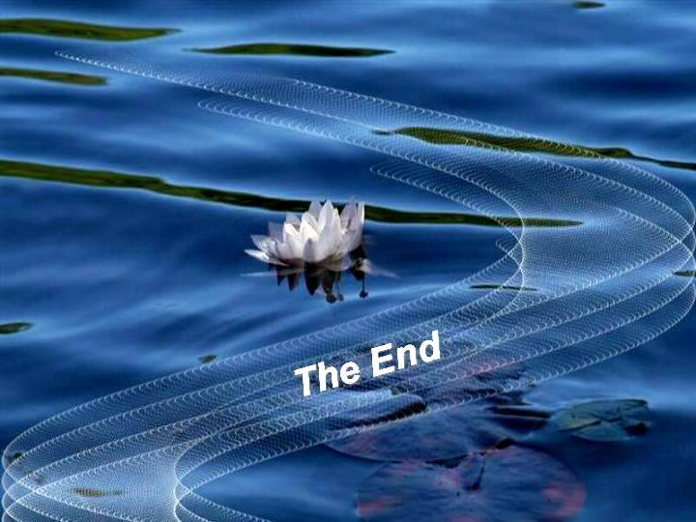
F I M

Slide 23
IMAGENS: Da Internet
FORMATAÇÃO E SELEÇÃO DOS TEXTOS: CELJM
celjm@uol.com.br
MÚSICA: CHOPIN - Noturno

